Slide 1
AI News Daily Deck
2026-04-11
13 件
7 件
5 社
Total News
High Impact
Companies

Slide 2
Executive Summary
Total
Top Company
High Impact
Companies
13 件
Other 7件
7 件
5 社
KEY TAKEAWAYS
1
OpenAI、2030年に30GWの計算リソースを確保予定。Anthropicは7-8GW。コンピュート優位性の決定的な差別化が始まっている。投資家向けメモでこれを直接アピールする攻撃的な姿勢が今週の特徴（確信度95%）。
2
Anthropic、Google・Amazon等からの供給依存を脱却するため、独自AIチップ設計に着手。開発コスト5億ドル規模。これはMeta、OpenAIと同様の垂直統合戦略への転換で、半導体サプライチェーンの独立化が業界全体のトレンド（確信度90%）。
3
Meta Superintelligence Labs発、Muse Spark公開。Llama 4以来13ヶ月ぶりの大型LLMで、GrokやGeminiを上回る性能を主張。市場リーダーシップの奪還を目指す動き。ただしArtificial Analysisのベンチマークのみで、独立検証は未実施（確信度80%）。
4
インフラ投資の巨大化が続く。Meta $21B（CoreWeaveと2032年末まで）、Amazon AWS AI収益$150B年率換算。Microsoft、テキサスのStargate計画を引き継ぎ。2030年までに$7兆規模のデータセンター投資計画が進行中だが、電力制約により約50%のプロジェクトが遅延・キャンセル（...
5
規制環境が急速に厳格化。Florida州がOpenAI調査開始、California知事がAI調達ルール厳格化、Treasury Secretaryが緊急会談開催。Anthropic Mythos Preview流出によりセキュリティ業界が混乱。一方でSam Altman vs Elon Muskの訴訟戦も引き続き注視...
AI News Daily Deck | 2026-04-11 | Page 1

Slide 3
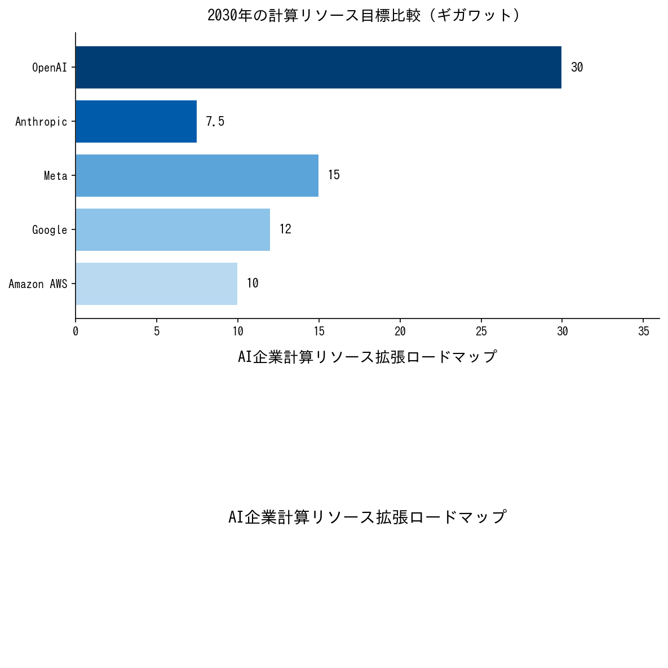
TODAY'S HIGHLIGHT
OpenAI、投資家メモでAnthropicへの計算リソース優位性を直接アピール：2030年30GW vs 7-8GW
OpenAI | Business | ★★★★★
OpenAIがこの週投資家向けメモで、Anthropicに対する著しい計算リソース優位性をアピール。OpenAIは2030年までに30ギガワットの計算容量を確保予定であり、一方Anthropicは2027年末までに7～8ギガワット程度に留まると明記。これは4倍以上の差。「著しく小規模な曲線上で運営」との直接的批判も。Mythos Preview発表でAnthropicが勢いを見せる中での攻撃的な投資家向けコミュニケーション。リソース差の具体的数値化により、市場でのOpenAI優位性を強調する戦略...
I
Impact
直接的には、OpenAIの計算リソース優位性が市場での価格設定力（API料金の引き下げやサービス品質向上）に転化し、Anthropic、Googleなどの競合企業の利益率圧迫につながる可能性があります。投資家心理としては、OpenAIの強気
O
Outlook
2026年後半から2027年にかけて、計算リソース確保競争はさらに激化するでしょう。OpenAIは目標達成に向け、Broadcom以外のチップメーカー（Intel、Samsung）との契約も模索する可能性。一方Anthropicは独自チップ
R
Risks
技術的リスクとしては、計算規模の拡大に伴い、モデル学習の不安定性（loss spiking、convergence issues）が増加する可能性があります。また、電力供給不足（後述）により、計画された計算リソース拡張が遅延するリスクも高い
AI News Daily Deck | 2026-04-11 | Page 2

Slide 4
企業動向比較マトリクス
企業 | 注力分野 | 主要アクション | 動向 | 強み
OpenAI | コンピュート優位性の最大化 | 2030年30GW計算リソース目標を投資家に公表。Sam Altmanが産業政策提言で政治的影響力を強化。一方、Elon Muskとの$150B訴訟が継続。 | ▲ | 計算リソース、キャッシュフロー、政策へのアクセス。ChatGPT市場支配。ただしチップ設計パートナー（Broadcom）との関係性が不透明。
Anthropic | 独立系インフラ構築と安全性アピール | GoogleとのTPU3.5GW契約、独自チップ設計開始、Mythos Preview の限定リリース。月間収益300億ドル超の勢い。IPO準備中との報道。 | ▲ | 資金調達ペース、セキュリティ企業との信頼関係、差別化されたモデル（Mythos Preview の高度な脆弱性検出能力）。欠点は計算リソース差（OpenAIの1/4以下）。
Meta | 大型言語モデルのキャッチアップ | Muse Spark公開で13ヶ月ぶりのLLM大型リリース。CoreWeave との$21B長期契約（2032年末まで）でインフラを確保。 | ▲ | インフラ投資規模、計算リソース保有量、ソーシャルメディアプラットフォーム統合。欠点は Llama 4（昨年）の失敗からの回復が遅れ。
Microsoft | マルチレイヤー統合戦略 | テキサスのStargate計画引き継ぎ、Azure Space経由でxAI・SpaceXと協業、Office 365への統合深化。 | ◆ | エンタープライズ顧客基盤、クラウドインフラ実績、政策機関とのリレーション。欠点は自社LLMの競争力が限定的（Copilot経由の利用が中心）。
Google | マルチモーダルAIとインフラの統合 | Anthropic向けTPU3.5GW供給契約で長期顧客確保。Veo、Lyria、avatarスタックをWorkspace統合。 | ◆ | Gemini、TPU設計、データセンター規模。欠点はOpenAIへの市場シェア喪失からの回復が未達。
xAI | 宇宙ベース計算インフラの開拓 | SpaceXと$1.25兆「Orbital Intelligence」構想を発表。Grok 4.2をMicrosoft Foundryで利用可能化。 | ▲ | 革新的なインフラ戦略、SpaceXとの垂直統合、政策層への影響力（Elon Musk）。欠点は技術的実現可能性が未検証（3-5年先と見積もられる）。
OpenAI ▲
Anthropic ▲
Meta ▲
Microsoft ◆
Google ◆
AI News Daily Deck | 2026-04-11 | Page 3

Slide 5
トレンドフロー分析
1
垂直統合インフラ競争の本格化：OpenAI、Anthropic、Meta、Amazonが自社チップ開発に参入
2
コンピュート優位性の決定的な差別化：OpenAI vs Anthropic
4月10日、Anthropicが独自AIチップ設計を検討していることが明かされました。これはOpenAI（Broadcomとの設計パートナーシップ）、Meta（MTIA）、Amazon（Trainium）と同様の動き。チップ開発コストは約5億ドル規模ですが、スケール時には年間数十億ドルの資本支出削減と数百基点のマージン向上が期待されます。Broadcomは現在5社のカスタムチップ設計に関与（1社は
OpenAIが投資家向けメモでAnthropicに対する優位性を直接アピール。2030年にOpenAIが30GW、Anthropicが7-8GWと明記し、「著しく小規模な曲線上で運営」と批判。この差は4倍以上の計算リソース格差を意味します。Anthropicは先週GoogleとBroadcomと3.5GWのTPUコントラクトを発表（2027年から）していますが、これでもOpenAIの2030年目標
OpenAI
Anthropic
Meta
Amazon
OpenAI
Anthropic
Google
Broadcom
3
宇宙インフラへのAI投資拡大：SpaceX・xAIの$1.25兆「Orbital Intelligence」構想
4
インフラ電力制約がAI拡張の最大ボトルネック化：McKinsey $7兆投資計画の半数が遅延
Elon Muskが率いるSpaceXとxAIが、宇宙ベースのAIデータセンター構想を発表。Starship打ち上げ能力と軌道上の計算能力を組み合わせ、地球上の電力・冷却制約を超えた新境地を開く計画です。太陽エネルギーは地球全体の発電量の100兆倍という論理。ただし技術的・運用的な課題（軌道上チップの耐放射線性、衛星通信遅延、運用コスト）が大きく、実現まで最低3-5年は必要と見られます。Micro
McKinseyの最新分析により、2030年までの$7兆データセンター投資計画のうち、米国だけで約50%のプロジェクトが電力部品不足で遅延・キャンセルされていることが判明しました。5大米国クラウド・AI企業の2026年資本支出は660-690億ドルで、2025年のほぼ2倍。一方、電力網の新規容量追加は追いつかず、とくに変圧器、冷却装置、給電インフラが逼迫しています。Microsoft、OpenAI
SpaceX
xAI
Microsoft
NVIDIA
Meta
Microsoft
OpenAI
Amazon
AI News Daily Deck | 2026-04-11 | Page 4

Slide 6
Top News (1/2)
5
Anthropic、独自AIチップ設計に着手：Google TPU、Amazon チップに加えて垂直統合を推進
Anthropicが独自AIチップ設計を検討していることが複数筋から確認されました。現在GoogleのTPU（Broadcom協力設計）およびAmazonのカスタムチップで運用している同社ですが、計算リソース長期調達戦略の一部として、自社設...
IMPACT
Anthropicのカスタムチップ開発は、Nvidia GPU市場の需要圧力を軽減する一方、Broadcom、TSMC等の受託製造企業の受注増に直結します。業界全体では、計算リソース調達のマルチプレイ...
Anthropic | Business | Reuters / CNBC
4
Meta、Muse Spark公開：13ヶ月ぶりの新型LLM、Grok・Gemini超える性能と主張
MetaがMeta Superintelligence Labs傘下で、新型大規模言語モデル『Muse Spark』を発表しました。Llama 4（2025年4月リリース、失敗評価）以来13ヶ月ぶりの大型モデル。Artificial Ana...
IMPACT
MetaのAI市場における相対的な地位が、Llama 4の失敗からの段階的回復道を示唆。同社のMetaverse・Reality Lab等への投資が、AI研究成果を通じて正当化される道が開かれました。...
Meta | LLM | Wired / Meta
4
SpaceX・xAI、$1.25兆『Orbital Intelligence』構想発表：宇宙ベースAIデータセンター計画
Elon Muskが率いるSpaceXとxAIが、軌道上AIDデータセンター構想『Orbital Intelligence』を発表。計画規模は$1.25兆と評価。Starshipの打ち上げ能力と軌道上計算資源を融合させ、地球上のエネルギー・...
IMPACT
従来のクラウド大手（Google、Microsoft、Amazon）は、地球上のエネルギー・不動産制約のもとで運営。軌道インフラの成功は、これらの競争優位性を根本的に揺るがす可能性があります。ただし現...
Other | Infrastructure | Chronicle Journal
AI News Daily Deck | 2026-04-11 | Page 5

Slide 7
Top News (2/2)
4
データセンター電力制約が深刻化：米国の2026年新規計画の約50%が遅延・キャンセル
McKinsey & Companyの最新分析により、2030年までの$7兆データセンター投資計画のうち、米国だけで約50%のプロジェクトが電力部品不足で遅延・キャンセルされていることが判明。5大米国クラウド・AI企業の2026年資本支出は...
IMPACT
直近12-18ヶ月が最も深刻な逼迫期間。OpenAI、Microsoft、Meta等の大企業は、長期電力契約（原発等との直接契約）で対応していますが、中堅プレイヤーの参入障壁が急速に上昇。CoreWe...
Other | Infrastructure | World Economic Forum / McKinsey
4
Microsoft、テキサス州Abileneでスターゲイト計画を引き継ぎ：OpenAIとの契約縮小か
Microsoftがテキサス州Abileneのスターゲイト計画（元々はOpenAIが主導）に参入し、大規模なGPU計算クラスタ展開を開始。Nvidia Blackwell GPUを使用した多層的なコンピュート基盤の構築。OpenAIがこのプ...
IMPACT
Microsoftのテキサス進出は、Azure Cloudの地理的リスク分散（複数リージョン化）を示唆。OpenAI依存からの段階的脱却戦略（Copilot等、社内LLM開発強化）。テキサスは電力供給...
Microsoft | Infrastructure | Chron / Houston Chronicle
4
Treasury SecretaryとFederal Reserve Chair、AI企業トップと緊急会談：Wall Street2兆ドルIT株ショックに対応
Treasury Secretary Scott Bessent とFederal Reserve Chair Jerome Powell が、AI企業CEOトップ（Satya Nadella Microsoft、Demis Hassabi...
IMPACT
政策層によるAI産業リスク管理への直接的な関与。金融規制（SEC、OCC等）によるAI企業への審査強化の可能性。一方、AI企業への『政治的圧力』（規制強化）が加速。
Other | Policy | Bloomberg
AI News Daily Deck | 2026-04-11 | Page 6

Slide 8
Global Market Impact
世界的なAI産業は、4つの大きな転機を迎えています。第1に、米国内のコンピュート戦争激化。OpenAI と Anthropic の計算リソース格差（30GW vs 7-8GW）は、AI モデル性能とコスト競争力に直結し、市場シェアの一極集中をもたらす可能性があります。同時に、Meta、Amazon、Google等が独自チップ開発により、Nvidia GPU への依存リスク低減を進めています。この『垂直統合インフラ競争』は、2027年から2028年にかけてチップ市場の構造再編につながるでしょう。第2に、インフラ電力制約がボトルネック化。McKinsey推定で、2030年までの$7兆データセンター投資計画のうち50%が電力不足で遅延。米国（テキサス、ノースカロライナ等）での原発リバイバル計画が加速し、電力インフラ企業への投資価値が上昇します。第3に、規制環境の急速な厳格化。Anthropic
KEY IMPACT POINTS
1
米国内のコンピュート戦争（OpenAI vs Anthropic、Google、Meta 等）により、2027年から2028年にかけてAI モデル価格の低下圧力が継続。利益率圧迫により、中堅企業の淘汰が加速。
2
インフラ電力制約によるAI 計算資源供給の逼迫は、2026年第3～4四半期が最大ピーク。この期間における新規AI 企業参入の障壁が著しく上昇し、既存大手企業への資源集中が進む。
3
規制環境（米国、EU）の同期化により、AI 企業のコンプライアンスコストが2026年から2027年にかけて倍増。グローバル統一基準化の動きが加速し、中小企業の国際展開が困難化。
4
xAI・SpaceX の軌道AI データセンター構想（3-5年先）により、2030年代のインフラ市場において、従来のクラウド大手（Google、Amazon、Microsoft）に対する『構造的脅威』が現実化する可能性。
5
中国のAI自給率向上（対米輸出規制への対抗）により、2027年以降、全球AI 市場が『米国陣営』『中国陣営』『EU規制陣営』の3極化へ向かう見込み。
AI News Daily Deck | 2026-04-11 | Page 7

Slide 9
日本市場インパクト & アクション
日本市場への影響
■ ACTION ITEMS
1
Microsoft 日本投資（10億ドル）により、Azure ユーザー企業の『ロックイン』が進展。特にNTT、トヨタ等の大手企業でのMS生態系への統合が加速。日本国内AI インフラ市場では、Microsoft 優位地位が確立される可能性が高い。
✓
経産省は2026年6月までにAI 調達ガイドラインドラフト版を作成し、2027年3月の本格実装を目指すべき。米国と規制調和を目指し、国際競争力を維持。【対象】経産省、情報通信研究機構（NICT）。
2
日本政府のAI 規制ガイドライン構築（2026年末から2027年初見込み）により、官公庁の AI 調達基準が明確化。結果として、日本企業（大手SIer、セキュリティ企業）の受注機会が増加する一方、海外企業（特にOpenAI）の官公庁ビジネスが制約される可能性。
✓
日本銀行・金融庁は、銀行・証券企業に対するAI サイバーセキュリティ規制フレームワークを2026年第4四半期に提案。金融機関のAI リスク管理体制の高度化を促進。【対象】日本銀行、金融庁、大手金融機関。
3
電力制約問題（米国同様に発生する可能性は低いが、再生可能エネルギー導入地域での電力網負荷）により、日本のAI データセンター立地が限定的に。大手企業（NTT、ソフトバンク等）による『高効率冷却・電力効率』設計のAI データセンター投資が増加。
✓
通経産省は、日本企業のAI チップ設計参入を支援する政策（補助金、人材育成等）を2026年度内に検討。ソニー、パナソニック等による自社チップ開発を促進し、米国の垂直統合インフラ競争に対抗。【対象】経産省、ソニー、パナソニック、トヨタ等。
4
日本のセキュリティソフトウェア企業（トレンドマイクロ、キューイット等）のグローバル事業機会が拡大。特に、Mythos Preview 対応のサイバー防御製品開発により、米国市場での市場拡大が期待される。
AI News Daily Deck | 2026-04-11 | Page 8

Slide 10
AI業界標準規格 / プロトコル一覧
規格名 | 発表元 | レイヤー | 発表日 | 概要
UCP | Google | Commerce | 2026-01 | AIエージェント経由の商取引を標準化。A2A・MCP・AP2を統合オーケストレーションする上位プロトコル。Shopify・Walmart等が支持。
Agent Skills | Anthropic | Agent Capability | 2025-12 | AIエージェントに再現可能なワークフローを教えるオープン標準。SKILL.mdベースのプログレッシブ・ディスクロージャー方式。Microsoft・OpenAI等が採用。
ANP | ANP Community (中国移動/Huawei等) | Network Discovery | 2025-10 | 数十億のエージェントのためのネットワークプロトコル。W3C DIDによるID認証、JSON-LDによる能力公開の3層アーキテクチャ。
ACP | OpenAI + Stripe | Commerce | 2025-09 | AIエージェント経由の商取引フローを実現するオープン標準。物理/デジタル商品、サブスクリプション対応。ChatGPTで実装済み。
AGENTS.md | OpenAI | Project Instruction | 2025-08 | AIコーディングエージェントにプロジェクト固有のガイダンスを提供するMarkdownベース規約。Copilot・Cursor・Gemini CLI等が対応。
A2A | Google Cloud | Agent-Agent | 2025-04 | 異なるプラットフォーム・ベンダー間でAIエージェント同士が通信・協働するオープンプロトコル。MCPの補完的位置づけ。
MCP | Anthropic | Agent-Tool | 2024-11 | AIモデルを外部データソース・ツールに接続するオープン標準。10,000以上のMCPサーバーが公開済み。OpenAI・Google・Microsoft等が採用。
※ キャッチアップ時に自動更新 | 各公式サイトで最新情報をご確認ください
AI News Daily Deck | 2026-04-11 | Page 9

Slide 11
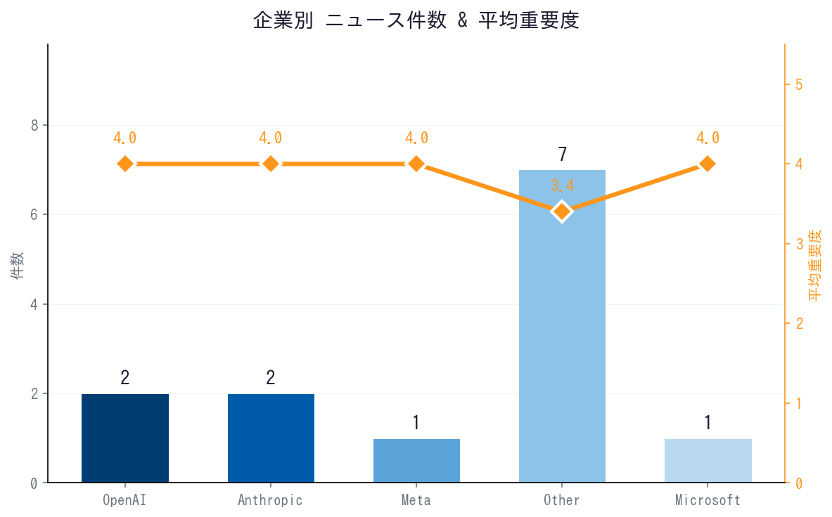
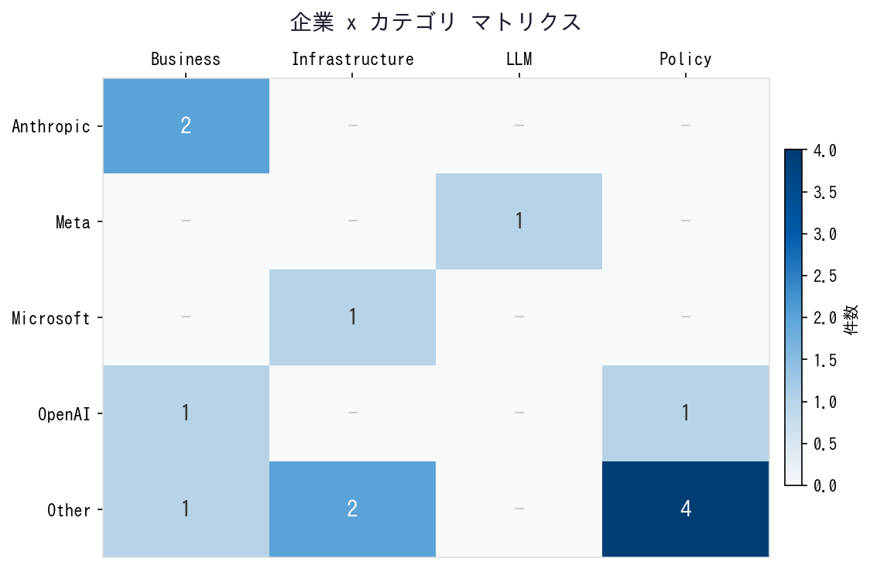
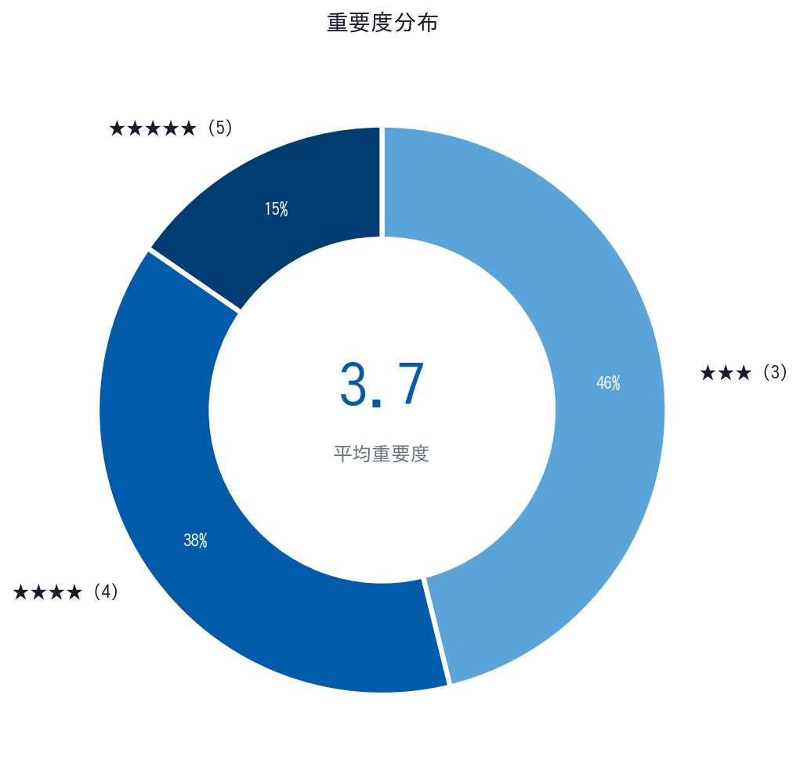
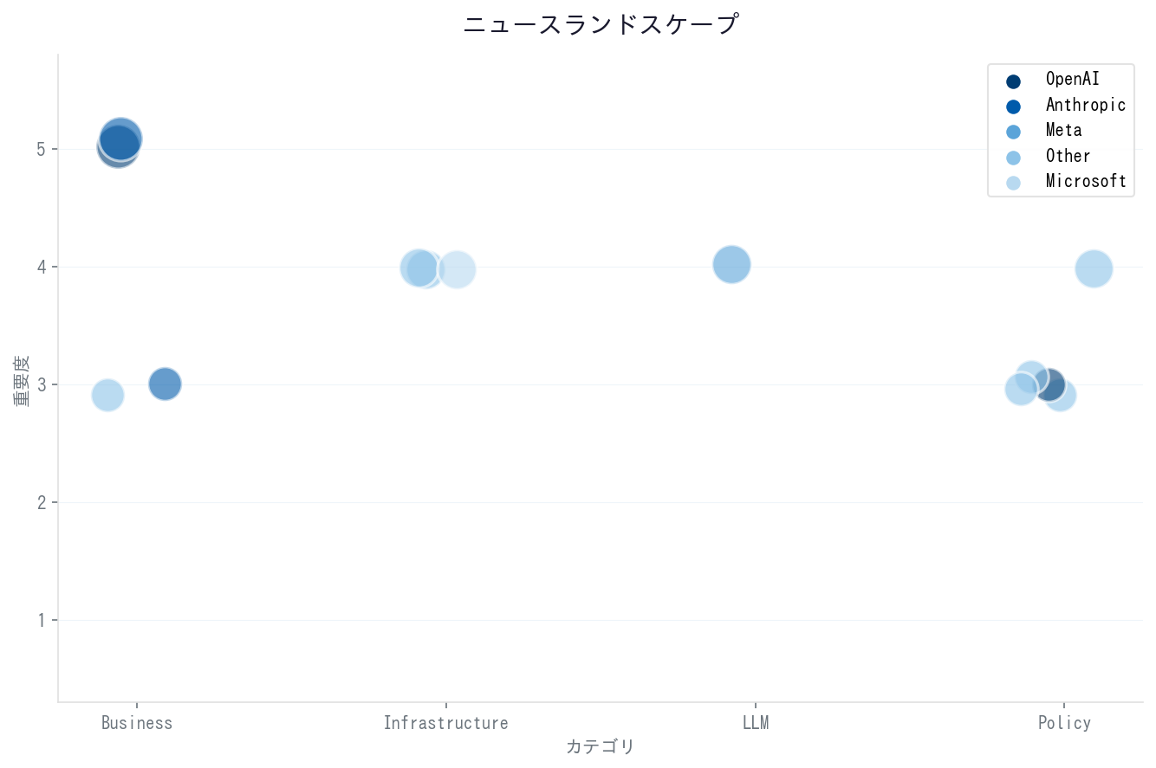
Data Dashboard
AI News Daily Deck | 2026-04-11 | Page 10

Slide 12
Sources (引用元一覧)
► Times of India: https://timesofindia.indiatimes.com/technology/tech-news/amazon-ceo-andy-jassy-to-everyone-talking-about-ai-bubble-i-have-been-following-your-debate-and-my-answer-is-/articleshow/130159112.cms
► Times of India: https://timesofindia.indiatimes.com/technology/tech-news/elon-musk-targets-sam-altmans-openai-says-chatgpt-makes-money-by-dangerously-lying-about-users-/articleshow/130168158.cms
► Times of India: https://timesofindia.indiatimes.com/technology/tech-news/from-a-2-trillion-it-stocks-wipeout-to-an-emergency-dc-meeting-how-anthropics-ai-is-becoming-wall-streets-biggest-headache/articleshow/130162215.cms
► Reuters / CNBC: https://www.cnbc.com/2026/04/10/anthropic-weighs-building-its-own-ai-chips-reuters.html
► Reuters / CoreWeave: https://www.reuters.com/legal/transactional/coreweave-strikes-ai-cloud-deal-with-anthropic-shares-rise-2026-04-10/
► Chronicle Journal: http://markets.chroniclejournal.com/chroniclejournal/article/marketminute-2026-4-9-the-125-trillion-frontier-spacex-and-xai-merge-to-create-orbital-intelligence-powerhouse
► National Law Review: https://natlawreview.com/article/vetting-ai-government-californias-executive-order-sets-new-expectations
► Wired / Meta: https://www.wired.me/story/metas-new-ai-model-gives-mark-zuckerberg-a-seat-at-the-big-kids-table
► Bloomberg: https://www.facebook.com/bloombergbusiness/posts/exclusive-treasury-secretary-scott-bessent-and-federal-reserve-chair-jerome-powe/1370027454983344/
► Chron / Houston Chronicle: https://www.facebook.com/chroncom/posts/-microsoft-just-made-a-major-move-in-texas-ai-boomthe-computer-giant-is-taking-o/1409661077860417/
► Bloomberg: https://www.bloomberg.com/news/articles/2026-04-09/openai-tells-investors-it-has-computing-advantage-over-anthropic
► World Economic Forum / McKinsey: https://www.weforum.org/stories/2026/04/ai-investments-7-trillion-buildout-right/
AI News Daily Deck - Generated by Claude Code | 本レポートは生成AIにより自動作成されており、一部ハルシネーションを含む可能性があります。元記事URLから一次情報をご確認ください。
AI News Daily Deck | 2026-04-11 | Page 11

